Slide 1
Методика организации
исследовательской деятельности в школе
Заместитель директора по УВР
МКОУ «Лицей села Верхний Мамон»
Кортунова Л.Н.

Slide 2
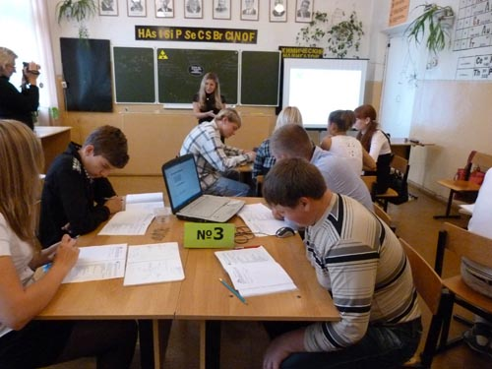
Не существует сколько-нибудь
достоверных тестов на одаренность,
кроме тех, которые проявляются
в результате активного участия
хотя бы в самой маленькой
поисковой исследовательской работе.
А.Н. Колмогоров

Slide 3
Социальный запрос :
“ориентация на обеспечение самоопределения личности, на создание условий для ее самореализации”.

Slide 4
Исследовательская деятельность -
творческий процесс совместной деятельности двух субъектов (учителя и ученика) по поиску решения неизвестного, результатом которой является формирование исследовательского стиля мышления и мировоззрения в целом.

Slide 5
Основными видами учебно-исследовательской деятельности учащихся являются:
проблемно-реферативный: аналитическое сопоставление данных различных литературных источников с целью освещения проблемы и проектирования вариантов ее решения;
аналитико-систематизирующий: наблюдение, фиксация, анализ, синтез, систематизация количественных и качественных показателей изучаемых процессов и явлений;
диагностико-прогностический: изучение, отслеживание, объяснение и прогнозирование качественных и количественных изменений изучаемых систем, явлений, процессов, как вероятных суждений о их состоянии в будущем; обычно осуществляются научно-технические, экономические, политические и социальные прогнозы (в том числе в сфере образования);
изобретательско-рационализаторский: усовершенствование имеющихся, проектирование и создание новых устройств, механизмов, приборов;
экспериментально-исследовательский: проверка предположения о подтверждении или опровержении результата;
проектно-поисковый: поиск, разработка и защита проекта - особая форма нового, где целевой установкой являются способы деятельности, а не накопление и анализ фактических знаний.

Slide 6
Требования к исследованию:
Целостность- общий смысл исследования очевиден и ясен, каждая его часть соответствует общему замыслу и предполагаемому результату.
Последовательность и связность – логика построения исследования, цели и задачи напрямую вытекают из поставленной проблемы.
Объективность и обоснованность – выбранная тема не случайна, она требует более глубокого изучения.

Slide 7
Ход исследования можно представить в виде цепочки:
Обоснование темы
Постановка целей и задач
Определение объекта и предмета исследования
Разработка гипотезы исследования
Непосредственно исследования
Результаты
Оценка полученных результатов и выводы.

Slide 8
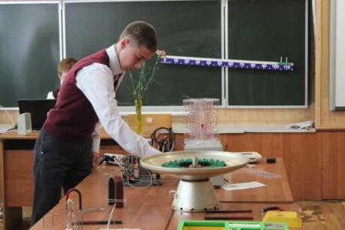
Основным принципам дидактики:
научность
систематичность
последовательность
доступность
наглядность
индивидуальный подход к учащимся в условиях коллективной работы, развивающему обучению
связь теории с практикой

Slide 9
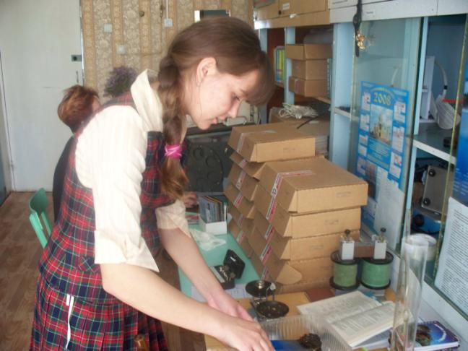
Определяя содержание ученических исследований, учитель должен следить, чтобы все творческие задания были:
простыми по содержанию и прямо или косвенно связанными с учебной программой, доступными для понимания, учитывать возраст учащихся;
разнообразными по содержанию;
интересными по замыслу и содержащими элементы занимательности;
разными по форме проведения, привлекательными для учащихся;
исследовательские работы должны способствовать раскрытию физических основ явлений природы, воспитанию любви к труду, бережному отношению к природе, формированию элементарных навыков научного труда.

Slide 10
Для проведения самостоятельного научного исследования учащийся должен уметь:
1)ставить исследовательский вопрос, проблему;
2) формулировать и объяснять гипотезу;
3) составлять план исследования для проверки гипотезы;
4) обрабатывать данные , полученные в ходе эксперимента, и представлять их в графической форме;
5) делать вывод относительно правомерности поставленной гипотезы;
6) анализировать достоверность данных;
7) предлагать улучшения эксперимента для устранения неточностей или ошибок;
8) делать практические выводы о возможном и необходимом применении полученных знаний.

Slide 11
Все темы можно разделить на 3 группы:
фантастические (несуществующие: самим разработать);
эмпирические (проведение собственных наблюдений и экспериментов);
теоретические (работы по изучению и обобщению фактов, материалов, содержащихся в разных источниках. Это то, что можно спросить у других людей, это то, что написано в книгах и т. п. и др. ).

Slide 12
Характер заданий при исследовательском методе может быть самым разным:
классные лабораторные работы и домашние практические задания;
решение аналитических проблем; задания кратковременные и предполагающие необходимым определенный срок (неделю, месяц);
задания групповые и индивидуальные;
работы для участия в учебно-исследовательских проектах
работы для участия в работе конференций
работы для участия в фестивале исследовательских и творческих работ учащихся

Slide 13
Компетентности, формирующиеся в процессе исследовательской деятельности:
рефлексивные умения;
поисковые (исследовательские) умения;
навыки оценочной самостоятельности;
умения и навыки работы в сотрудничестве;
менеджерские умения и навыки;
коммуникативные умения;
презентационные умения и навыки.

Slide 14
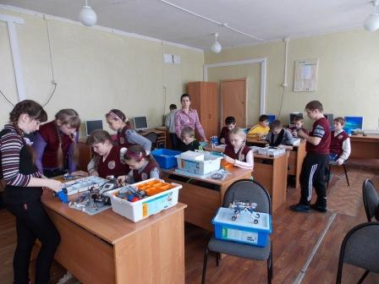
Занятие научно-исследовательской деятельностью – это хорошая стартовая площадка для тех учащихся, которые планируют в будущем продолжить свое образование в высших учебных заведениях.

Slide 15
Учебная исследовательская деятельность в МКОУ «Лицей села Верхний Мамон»
В рамках факультативных курсов (5-7 классы) :
«Математика вокруг нас»
«Клуб юных ученых-биологов»
« Занимательная физика»
«Биология вокруг нас»
«За страницами учебника геометрии»
«Решение нестандартных задач»

Slide 16
Учебная исследовательская деятельность в МКОУ «Лицей села Верхний Мамон»
В рамках элективных курсов
( предпрофильные 8-9 классы):
«Химия в повседневной жизни человека»
«Химия в опытах и задачах»
«Элементы биофизики»
«Секреты орфографии и пунктуации»

Slide 17
Учебная исследовательская деятельность в МКОУ «Лицей села Верхний Мамон»
В рамках элективных курсов
(профильные 10-11 классы):
«Основы генетики:почему мы не похожи друг на друга?»
«Качественный и количественный анализ в химическом эксперименте»
«Решение биологических задач»
Интегрированный спецкурс «Решение математических задач с помощью прикладных программ»
«Решение экспериментальных задач по органической химии»
«Элементы биофизики»

Slide 18
Результат этой деятельности:
Ежегодно более 40 исследовательских работ учащихся лицея представляются на конференции НОУ «Эврика на школьном уровне , более 60 % из них – учащиеся защищают на областном уровне, более 20 % от общего количества исследовательских проектов участвуют во Всероссийских конкурсах исследовательских работ . Грамотами и Дипломами Департамента образования Воронежской области, ВГУ и ВГТА за это направление отмечены за 3 последних года более 53 учащихся лицея, Грамотами и Дипломами Всероссийского уровня - 39 учащихся уровня ООО и СОО .

Slide 19
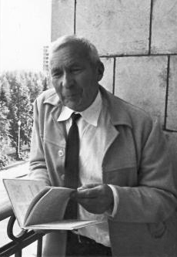
Не существует сколько-нибудь
достоверных тестов на одаренность,
кроме тех, которые проявляются
в результате активного участия
хотя бы в самой маленькой
поисковой исследовательской работе.
А.Н. Колмогоров,
один из крупнейших математиков ХХ века.

